Slide 1
Orientierungen
Waldabteilung Alpen
40. Delegiertenversammlung GEWO
18.06.2026; BEO Wald und Holz GmbH
Thomas Girod
Amt für Wald und Naturgefahren
Notes:
Themen die ich behandle: Neuerungen AWN und dann geht es irgendwie immer um Schutz vor Naturgefahren mit MJP, RWP und Wald-Wild

Slide 2
Amt für Wald und Naturgefahren Informationen
Micha Trauffer RV West
Neuerungen Fördertatbestände:
  Jungwaldpflege+
  Optimierung Bewirtschaftungsstrukturen

Slide 3
Update Mehrjahresplanungen Schutzwald
  Mehrjahresplanung in Erarbeitung
  Beatenberg
  Brienz
  Grindelwald
  Mehrjahresplanung in Kraft
  Forst Haslital (Innertkirchen, Guttannen, Schattenhalb)
  Hasliberg
  Forst Lütschinentäler (Lauterbrunnen, Lütschental, Gündlischwand, Gsteigwiler, Wilderswil, Iseltwald)

Slide 4
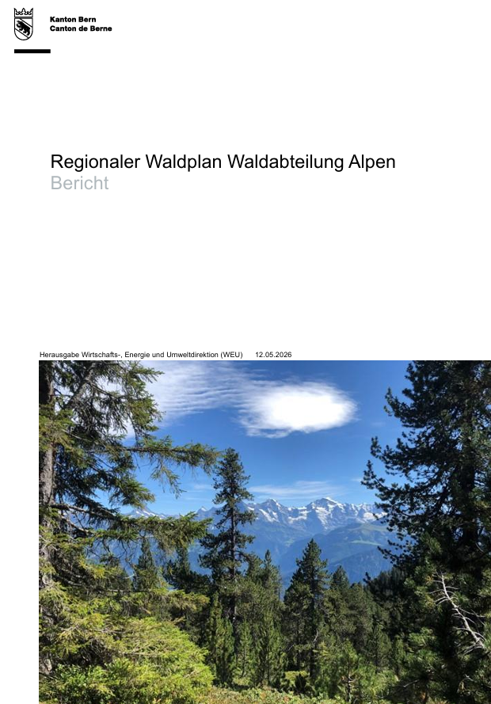
RWP Alpen

Slide 5
Projektstand
Genehmigt am 12.05.26 durch WEU-D
Aufschaltung auf Homepage AWN ab 21.05.26 (Bericht, Karte, Mitwirkungsbericht)
Medienmitteilung GS WEU am 26.05.26 inkl. Berichterstattung in Medien

Slide 6
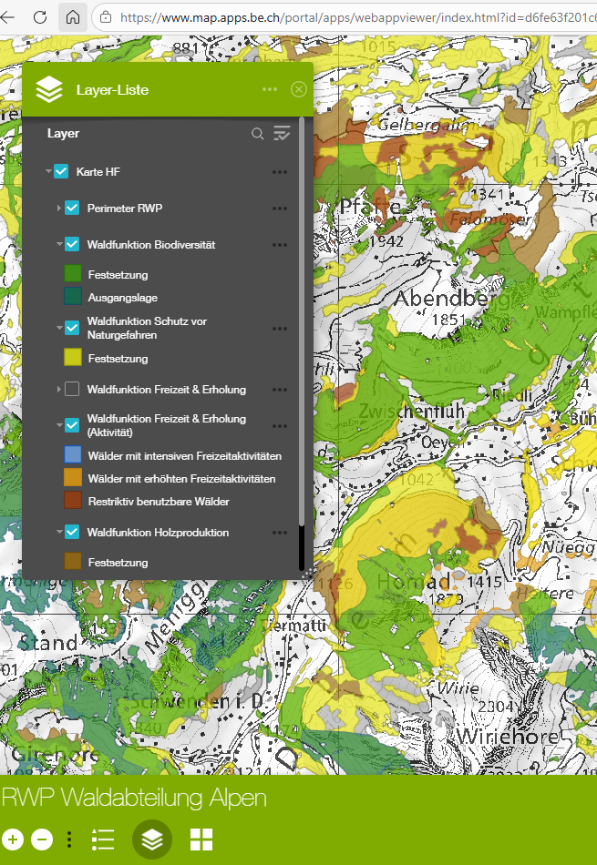
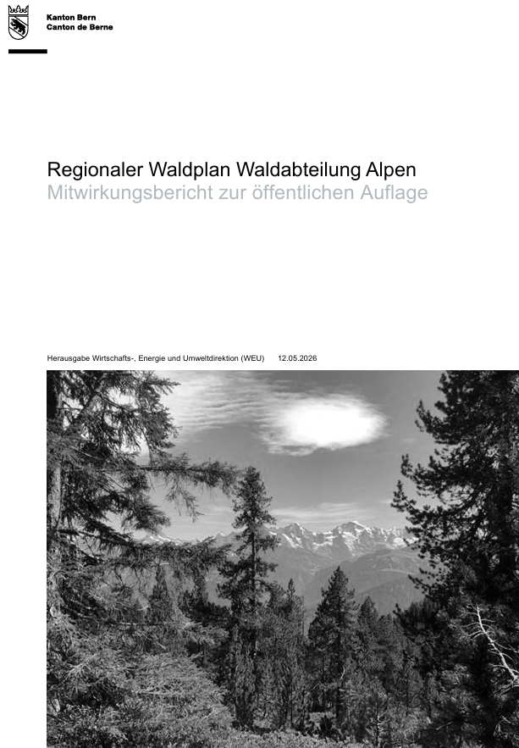
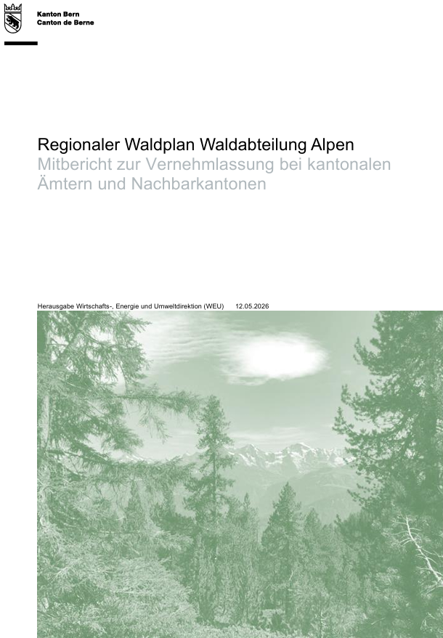
Instrumente des RWP
RWP-Bericht
Waldfunktionenkarte
Mitwirkungsbericht
Mitbericht

Slide 7
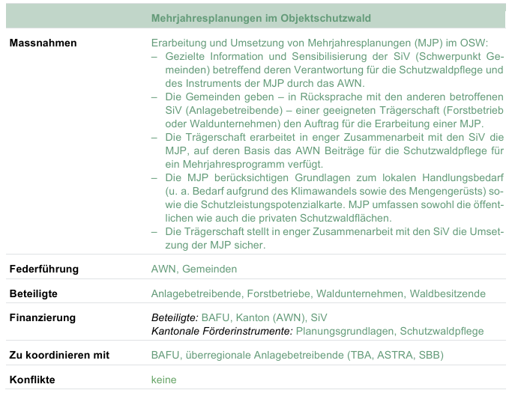
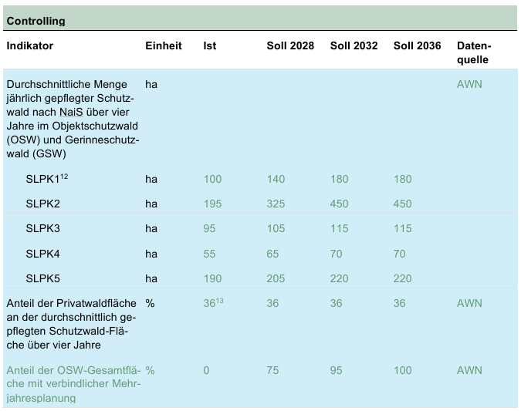
Ausschnitt aus RWP-Bericht Themenblatt Schutzwaldpflege

Slide 8
Waldfunktionenkarte
Waldfunktion | V14 [ha] | V14 [%]
Biodiversität | 35’221.55 | 48.08
Holzproduktion | 3’590.83 | 4.90
Erholung | 13’445.82 | 18.35
intensiv | 124.65 | 0.17
erhöht | 4’488.39 | 6.13
restriktiv | 8’832.81 | 12.06
Schutzwald | 53’573.65 | 73.13
Fläche mit Funktion | 73’259.58 | 92.14

Slide 9
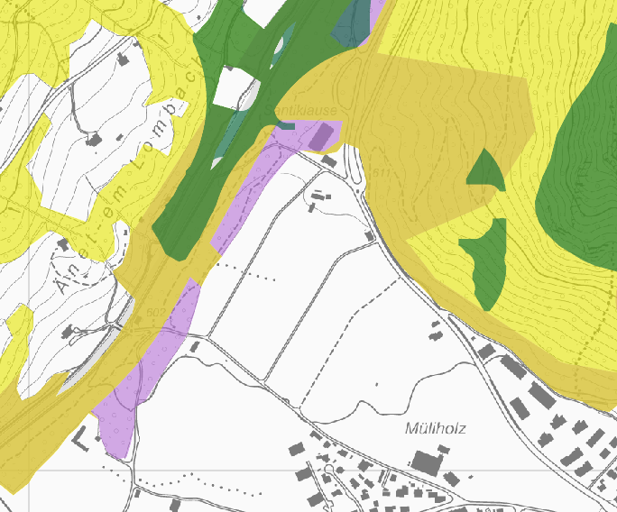
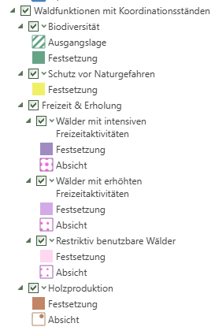
Ausschnitt aus Waldfunktionenkarte Unterseen

Slide 10
Was bringt uns der RWP Alpen?
Zeigt die Entwicklungsschwerpunkte auf…
Gezielter Einsatz der Fördermittel…
Argumentarium für forstliche Massnahmen und für Lenkung…
Schafft Transparenz (insb. auch mit Waldfunktionenkarte)
Unterstützt die behördliche Zusammenarbeit (Verbindlichkeit)…
Gemeinsame Basis und Anschluss an weitere kantonale Planungen…
Zusammenarbeit in Begleitgruppe als Gewinn…
> Umsetzung ist Verbundaufgabe!

Slide 11
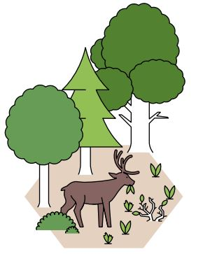
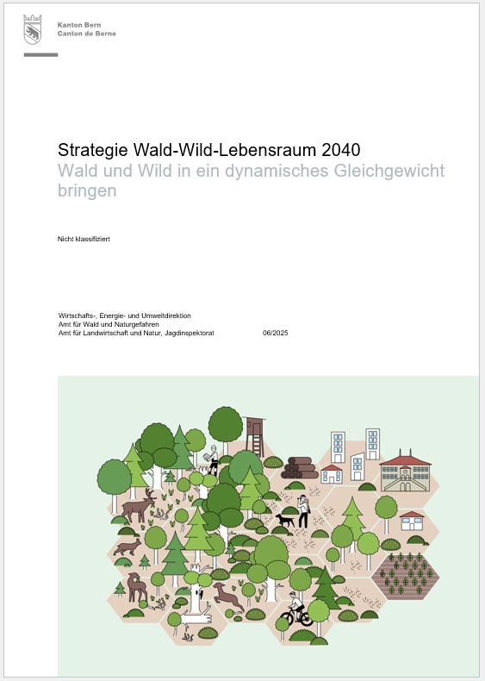
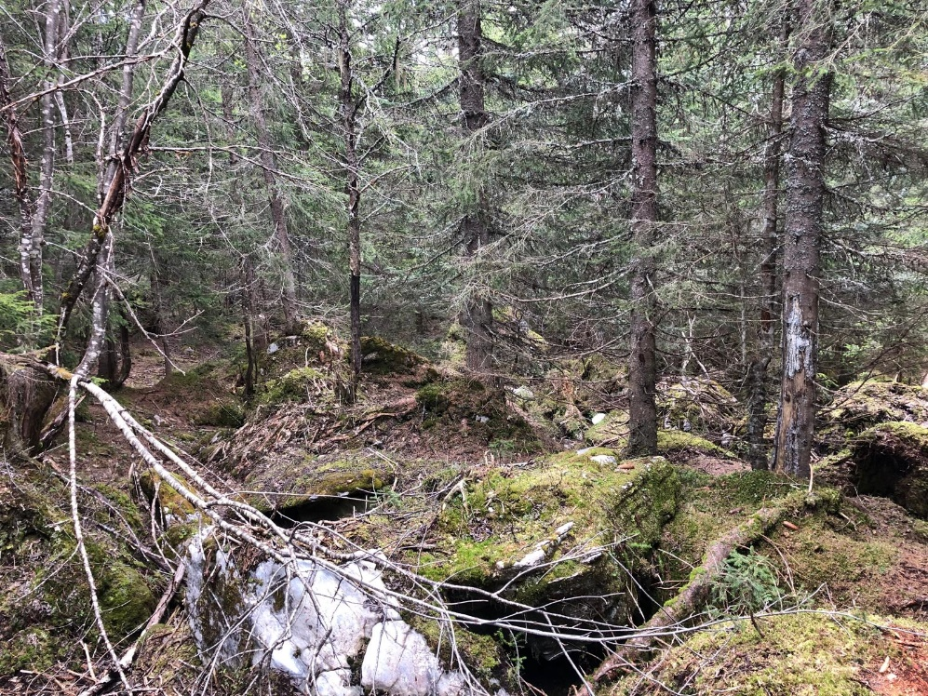
Wald-Wild Lebensraum Strategie 2040
Genehmigt im November 2025
Umsetzung ab 2026
Notes:
Ausgelöst durch GR-Motion Bernhard Riem
Erarbeitung mit
Begleitgruppe bestehend aus:
Berner Waldbesitzer (BWB)
Berner Jäger (BEJV)
Berner Bauern (BEBV)
Pro Natura Bern
Motionär Bernhard Riem
Präsident Kommission für Jagd und Wildtierschutz KJW Christoph Küng

Slide 12
Wald und Wild in ein dynamisches Gleichgewicht bringen
2040
2025
Wald
Der Wald ist gesund und klimaangepasst. Er wird naturnah bewirtschaftet, weist eine hohe Baumartenvielfalt auf und kann seine Funktionen dauerhaft erfüllen. Seine natürliche Verjüngung mit standortgerechten Baumarten ist ohne Schutzmassnahmen gewährleistet.
Wild
Rothirsch, Gämse und Reh weisen naturnah strukturierte Bestände auf. Sie sind effektiv reguliert, an die sozioökonomische Lebensraumkapazität angepasst und haben betreffend ihrer Ausbreitung Lebensrecht, wo sie Lebensraum finden.
Lebensraum
Die Lebensraumqualität für die Wildhuftiere ist betreffend Äsungsangebot, Ruhe und Sicherheit sowie Vernetzung bestmöglich gewährleistet. Wildtierschutzgebiete erfüllen ihren Zweck als Ruhegebiete, ohne zu verhindern, dass die jagdplanerischen Ziele erreicht werden.

Slide 13
Beurteilung Zielerreichung
Entwicklung des Wildtiereinflusses nach WEG pro Wildraum bis 2040:
    mindestens 65% tragbare,
    maximal 10% untragbare Fläche.
  Entwicklung der Bestände von Reh, Gämse und Rothirsch pro Wildraum anhand der jährlichen systematischen Zählungen.
Entwicklung der Strukturierung der Waldbestände anhand von LiDAR Daten.
Notes:
Ziel-Kuchen-Diagramm:
➔ Verglichen mit der heutigen Verteilung gem. WEG muss sich viel Ändern bis 2040!

Slide 14
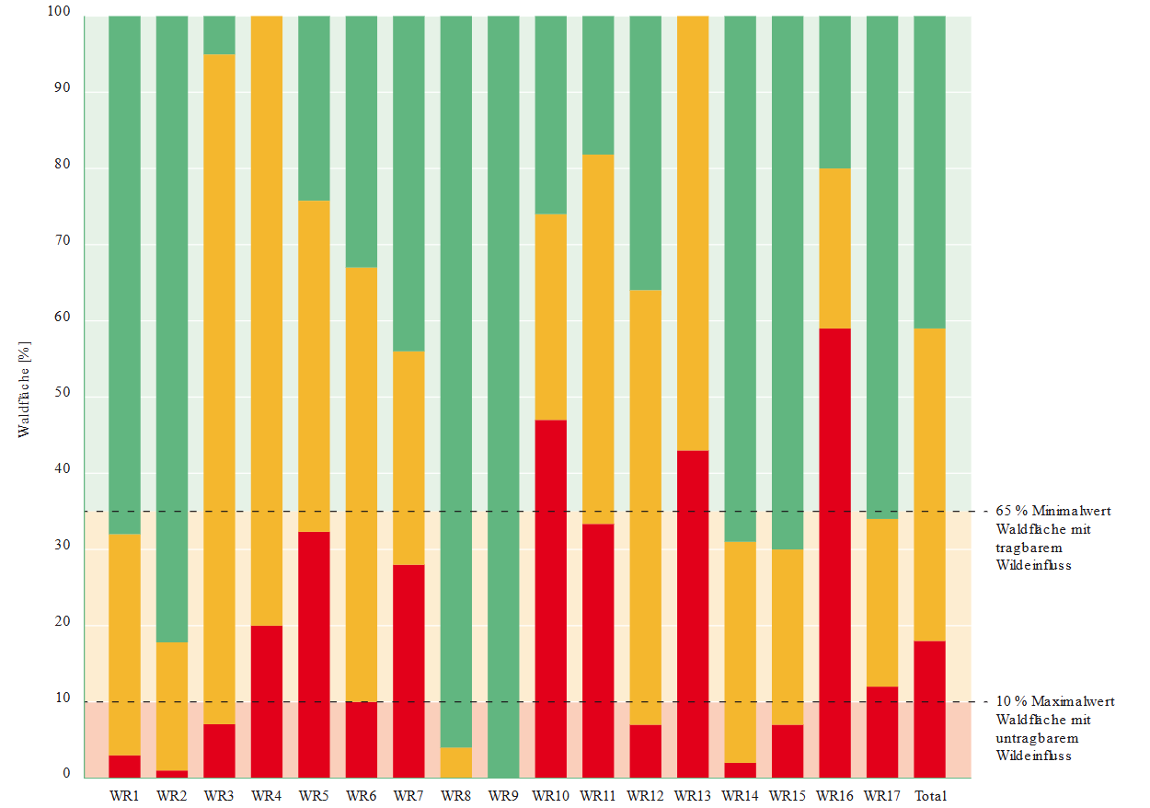
Ambitionierte Ziele bis 2040!
WR 11
WR 16
WR17
WR 5
Notes:
Roter Balken auf 10% hinunter
Grüner Balken auf 65% hinunter
Link WEG 2025

Slide 15
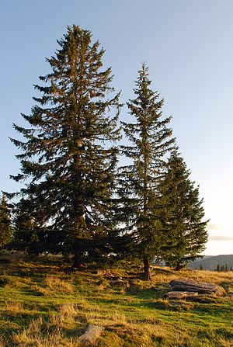
Vielen Dank für die Aufmerksamkeit
Thomas Girod
Regionenverantwortlicher Oberland Ost
thomas.girod@be.ch
+41 31 636 76 38
GEWO als wichtiger Partner in der Region für die nachhaltige Waldbewirtschaftung und Stärkung der Naturgefahrenabwehr.
Notes:
Michel Brügger
Abteilungsleiter Waldabteilung Alpen
michel.bruegger@be.ch
+41 31 636 12 43
Thomas Girod
Regionenverantwortlicher Oberland Ost
Thomas.girod@be.ch
+41 31 636 76 38
Micha Trauffer
Regionenverantwortlicher Oberland West
micha.trauffer@be.ch
+41 31 636 31 48

